Slide 3
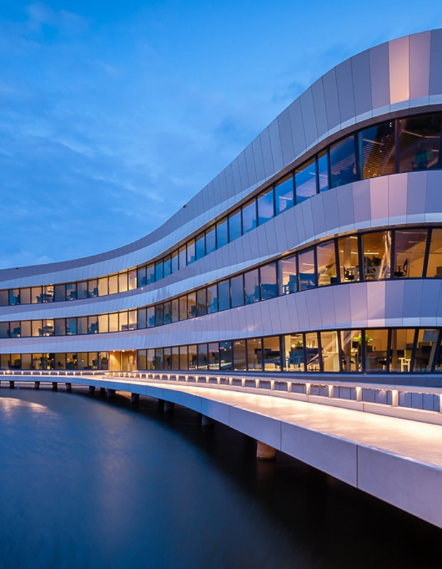
DAM Sprint 1 2023
Kickoff
John Bokma
Naam Achternaam

Slide 4
Sprint Doelen
Hoofddoel: Uitleveren DAM UI 23.1.1, Updaten DAM Live naar Engine 23.1
Nevendoelen:
Groen maken Team City for DAM trunk projecten
Testen versie 23.1.1 (ook met data Waterschap Friesland)
Afhandelen openstaande issues
Releasable products
DAM UI 23.1.1
DAM Live 23.1.1 !?

Slide 5
DAM UI 23.1
Hoofddoel is het echt uitleveren van versie DAM 23.1. Hierbij zijn de werkzaamheden:
PO/tester: afronden nog openstaande testen Issues
PO/Team: afronden nog openstaande documentatie issues
PO: testen met data-sets van Waterschap Friesland (load test)

Slide 6
DAM Live 23.1
Hoofddoel is het updaten van DAM Live aan het gebruiken van de nieuwe DAM Engine (v23.1.1). Hierbij zijn de werkzaamheden:
Team: DAM Engine versie vervangen in de DAM Live boom (svn + TC)
Team: updaten DAM Live zelf voor het op juist wijze communiceren met DAM Engine
Team: waar nodig DAM Engine aanpassen voor gebruik in DAM-Live
Team: “opleveren” aangepaste DAM Engine versie voor gebruik in DAM live indien nodig
PO: aanleveren test-sets (per faalmechanisme/model) voor DAM-Live
Team: implementeren gewenste faalmechanismen en modellen in DAM-Live inclusief testen
Opleveren DAM Live met bijbehorende DAM Engine.

Slide 7

Vragen?

